Slide 1
Минские соглашения и их судьба
Жаворонкова Александра ИКБО-74-23

Slide 2
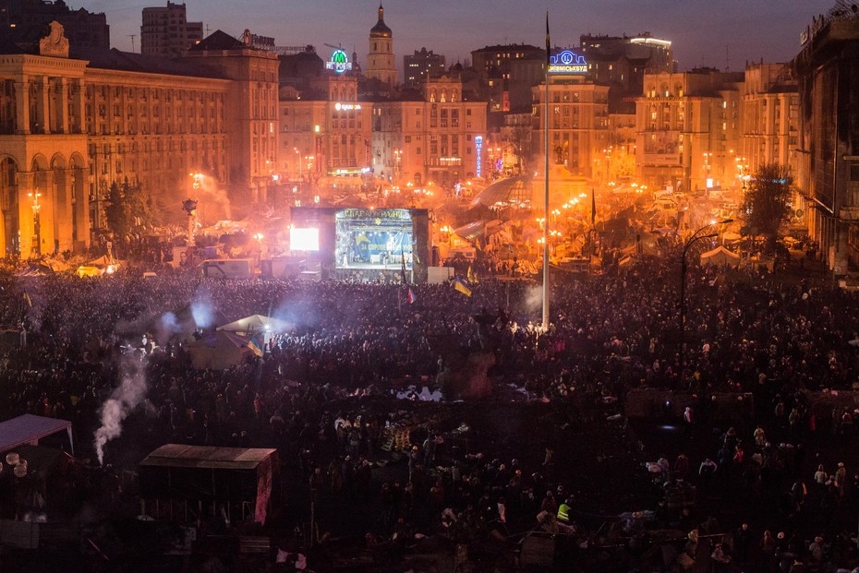
Минские соглашения — что это?
Это ряд мер, которые необходимо было принять для урегулирования конфликта в Донбассе. Пакет документов принят в 2014–2015 годах.

Slide 3
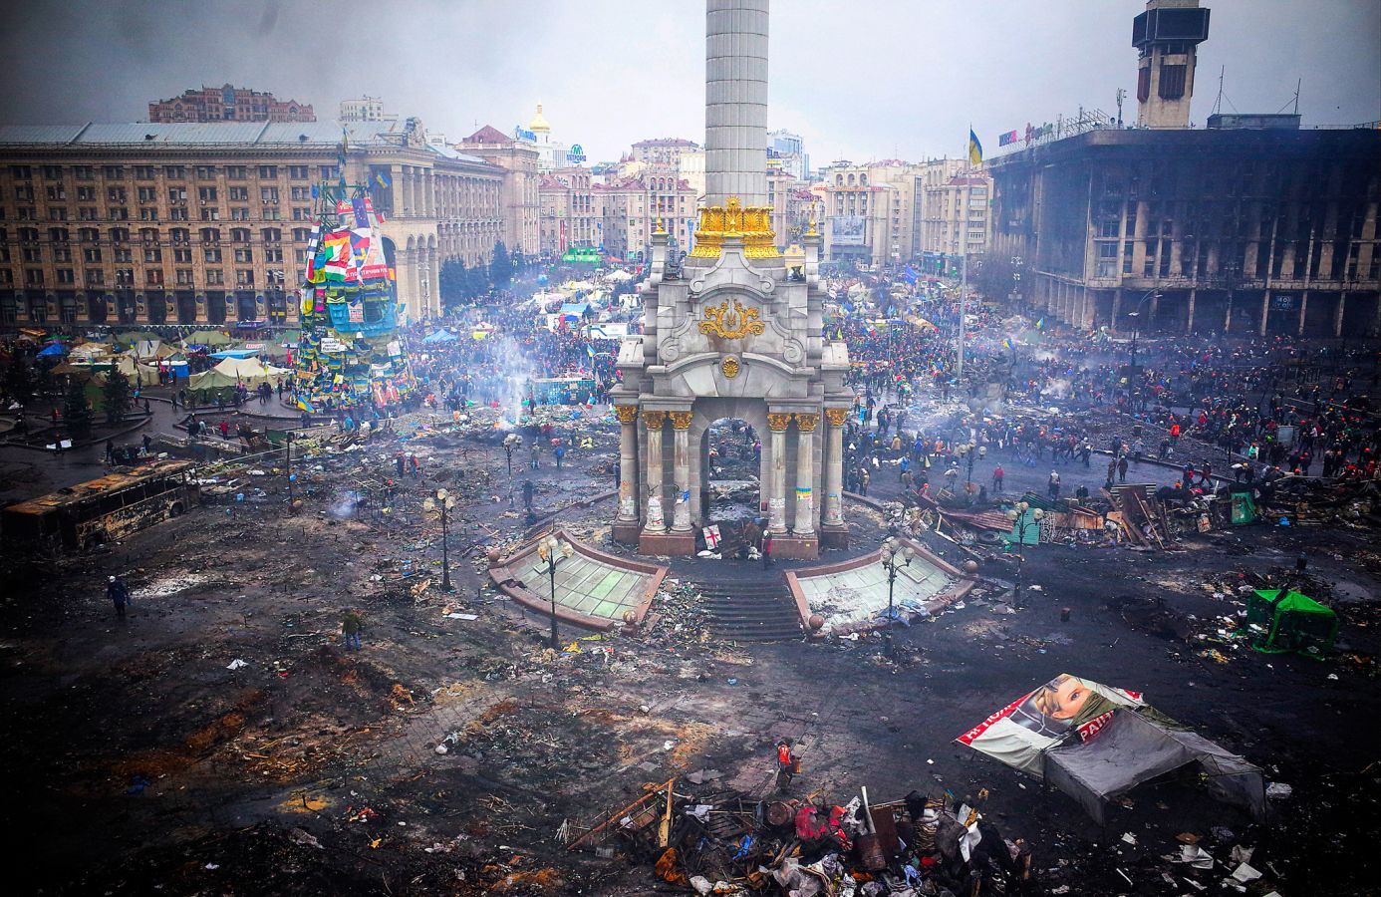
Конфликт в Донбассе
Отправной точкой событий стал так называемый Евромайдан 2014 года.

Slide 4
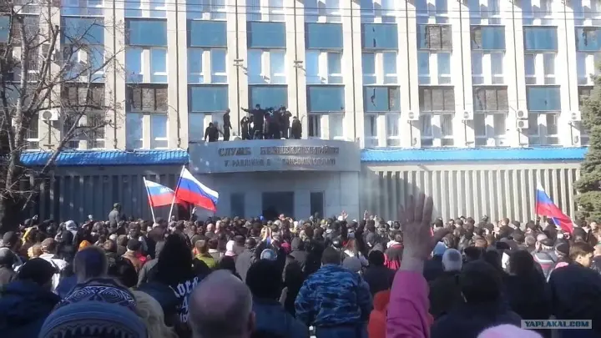
Жители Донецкой и Луганской областей Украины не приняли такую смену власти в Киеве и встали в оппозицию к новому украинскому режиму.

Slide 5
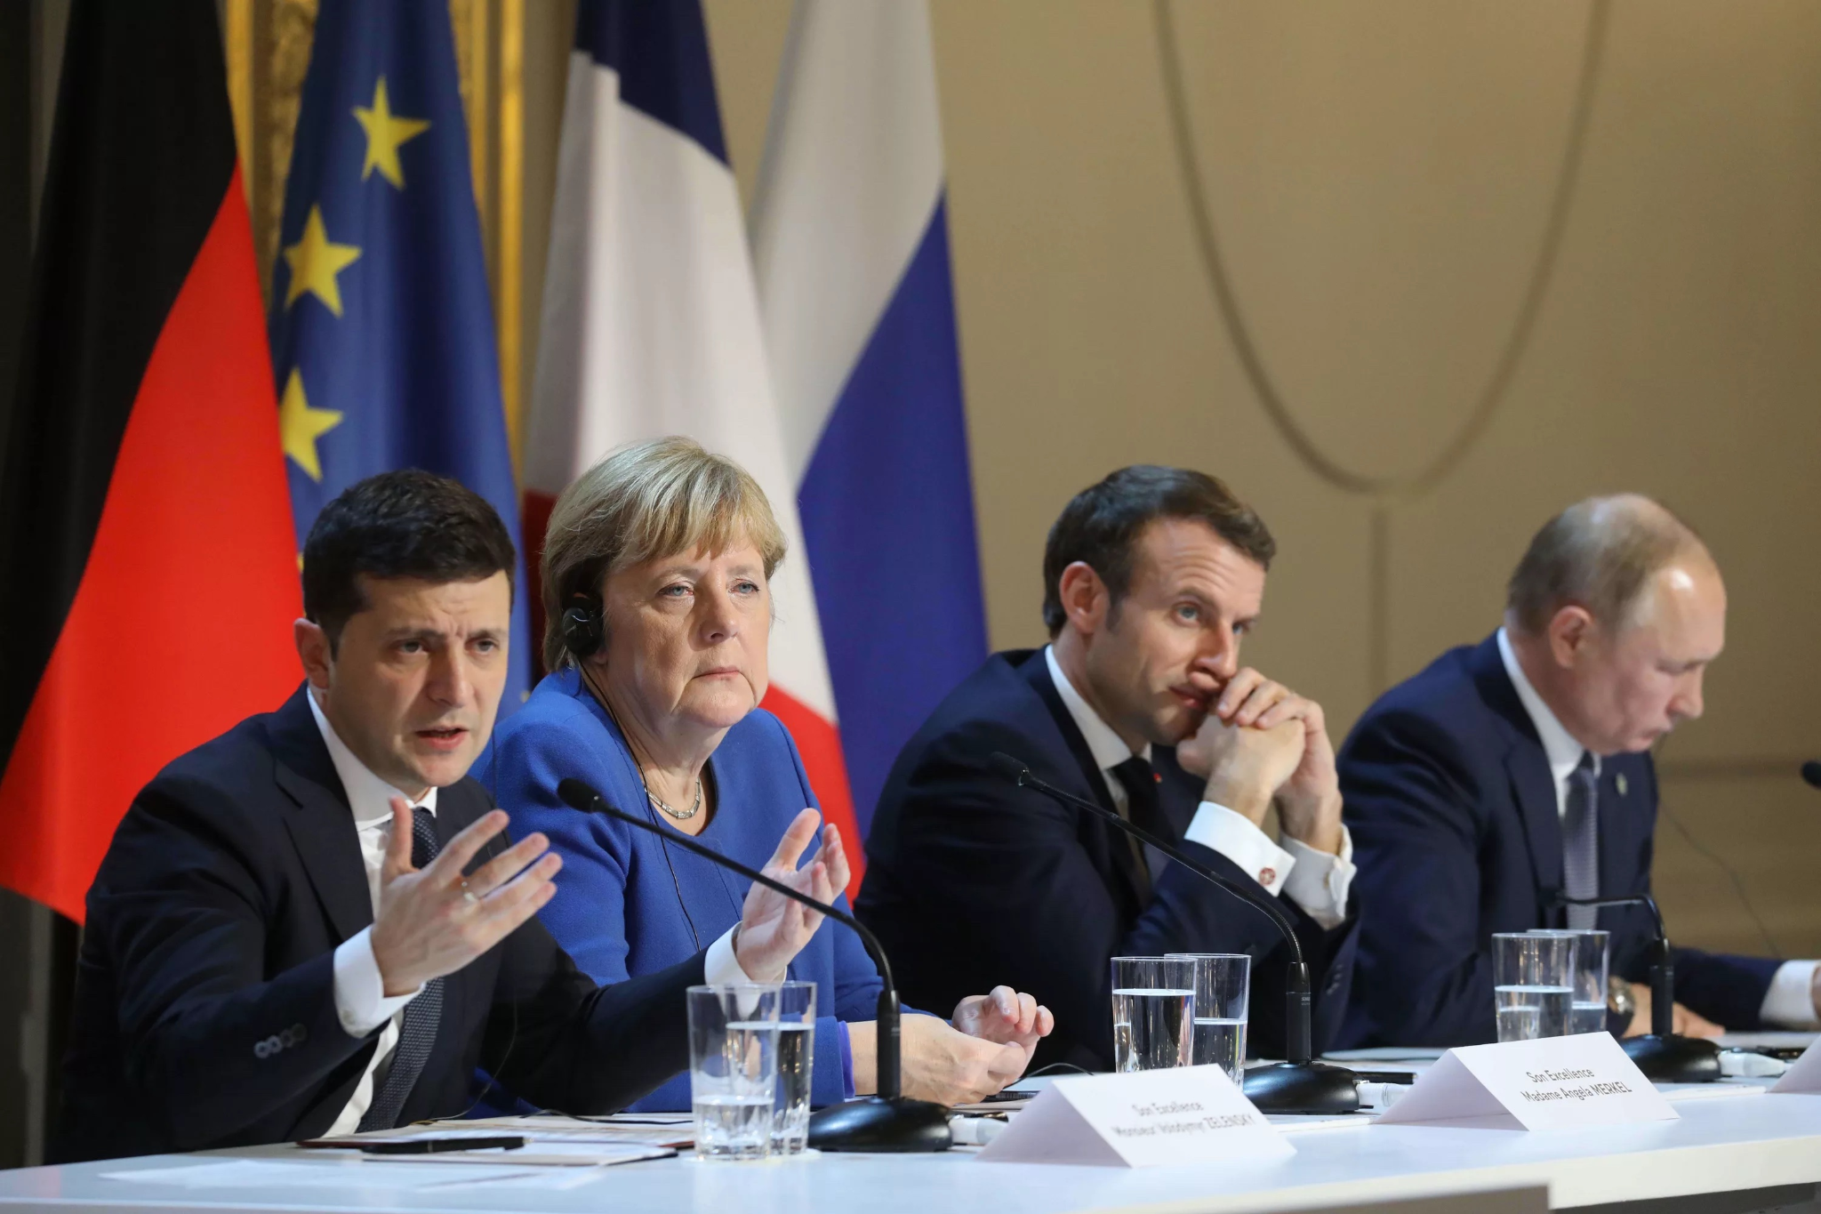
Две украинские военные кампании оказались провальными. Ход военных действий привёл к тому, что власти Украины были вынуждены заключить Минские соглашения. Но собирались ли они их выполнять?

Slide 6
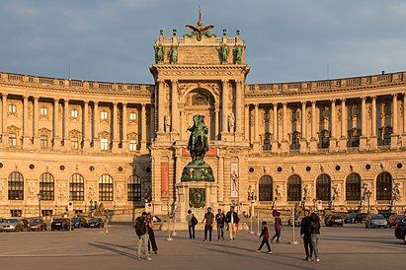
Предпосылки к Минским соглашениям по Украине
В 2014 году председатель ОБСЕ(Организация по безопасности и сотрудничеству в Европе) выразил инициативу, по результатам которой для урегулирования военного конфликта была образована группа, состоявшая из представителей России, Украины и ОБСЕ.

Slide 7
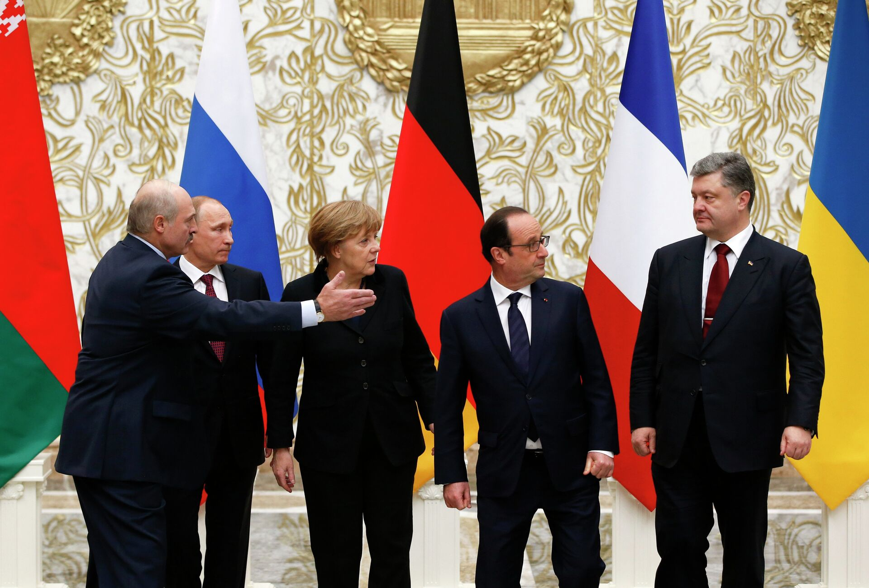
Затем президент Украины Пётр Порошенко представил мирный план с гарантиями безопасности для всех участников переговоров и возможностью амнистии для тех, кто сложит оружие.
В сентябре 2014 года Владимир Путин предложил новый план по урегулированию конфликта между Украиной и самопровозглашёнными республиками.

Slide 8
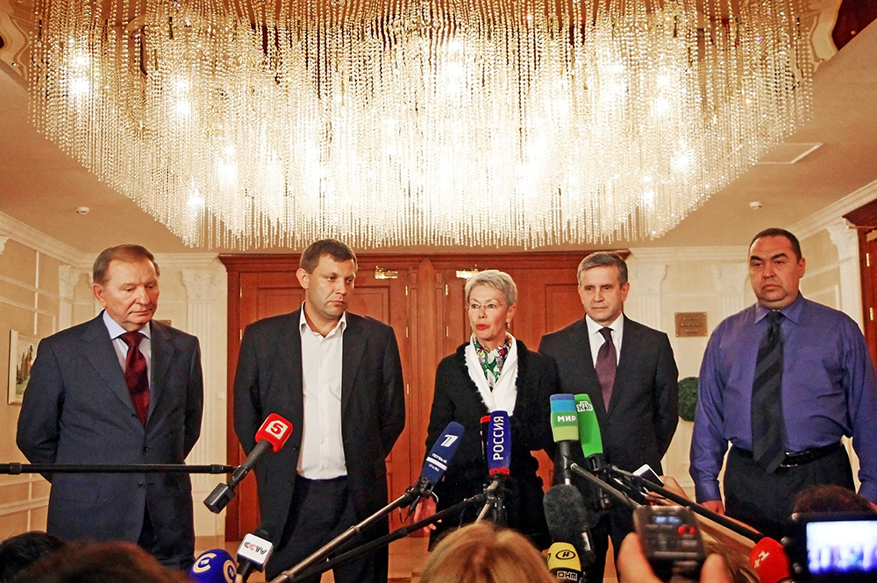
Кто подписал Минские соглашения
со стороны украинских властей на подписание Минских соглашений прибыл бывший президент Леонид Кучма;
от РФ документы подписывал российский посол на Украине Михаил Зурабов;
от Донецкой и Луганской народных республик присутствовали их главы — Александр Захарченко и Игорь Плотницкий;
наблюдателем от ОБСЕ была дипломат из Швейцарии Хайди Тальявини.

Slide 9
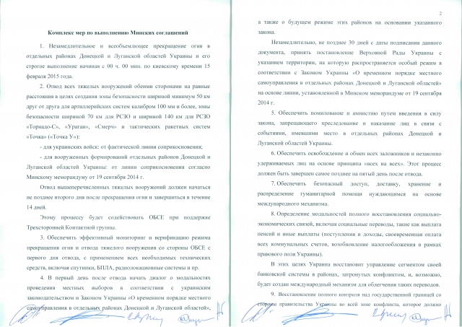
О пунктах Минских соглашений

Slide 10
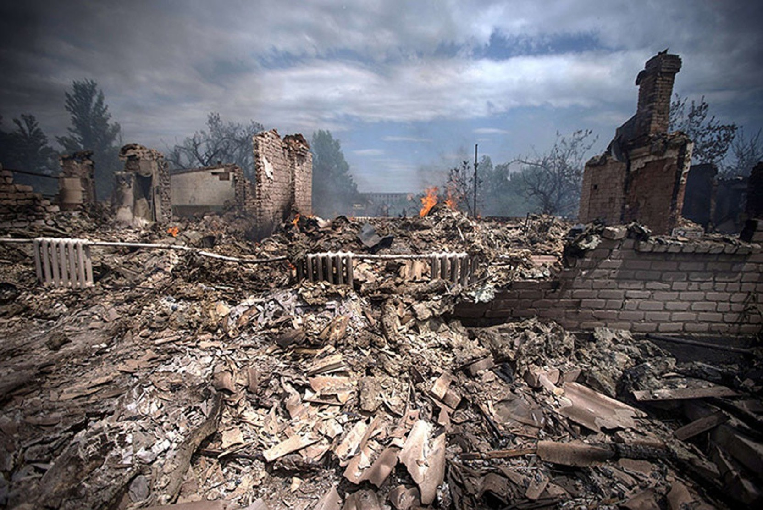
Россия и Минские соглашения
Из всех пунктов Минских соглашений за семь лет выполнен был только обмен пленными. Россия регулярно отмечала, что Украина подписанные договорённости не выполняла.

Slide 11
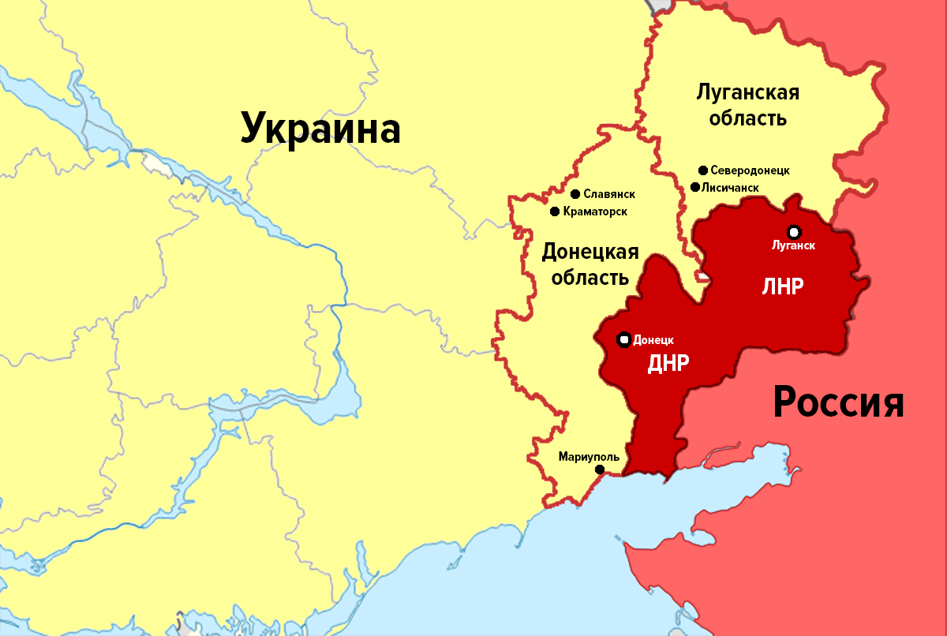
Годы вооружённого конфликта принесли много горя жителям Донбасса. Количество жертв исчисляется тысячами.

